Slide 1
ОГЭ 2024 Физика Итоги и методические рекомендации
29 октября 2024 г.
dayseducaltai.ru

Slide 2
ОГЭ – общая информация
Количество участников ОГЭ по Физике по категориям
Участники ОГЭ | 2019 г. |  | 2022 г. |  | 2023 г. |  | 2024 г.
 | чел. | % | чел. | % | чел. | % | чел. | %
Выпускники текущего года, обучающиеся по программам ООО | 2573 | 99,92 | 1771 | 100,00 | 1784 | 100,00 | 1709 | 100,00
Выпускники лицеев и гимназий | 649 | 25,20 | 487 | 27,50 | 470 | 26,35 | 504 | 29,49
Выпускники СОШ | 1713 | 66,52 | 1132 | 63,92 | 1223 | 68,56 | 1139 | 66,65

Slide 3
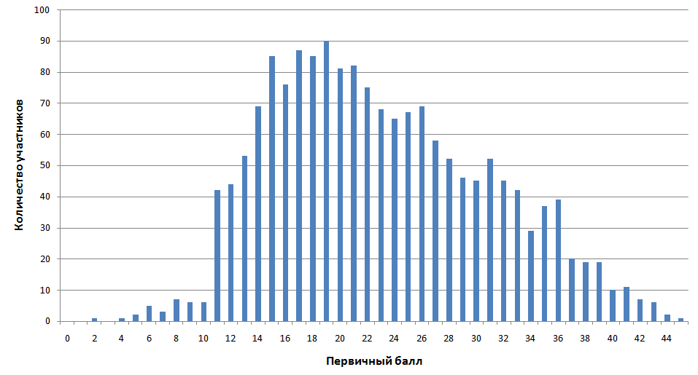
ОГЭ – общая информация
Диаграмма распределения первичных баллов участников ОГЭ по Физике в 2024 г.

Slide 4
ОГЭ – общая информация
Динамика результатов ОГЭ по Физике
Получили отметку | 2019 г. |  | 2022 г. |  | 2023 г. |  | 2024 г.
 | чел. | % | чел. | % | чел. | % | чел. | %
«2» | 50 | 1,94 | 39 | 2,20 | 41 | 2,31 | 31 | 1,81
«3» | 1250 | 48,60 | 949 | 53,59 | 899 | 50,65 | 869 | 50,85
«4» | 1028 | 39,97 | 645 | 36,42 | 650 | 36,62 | 638 | 37,33
«5» | 244 | 9,49 | 138 | 7,79 | 185 | 10,42 | 171 | 10,01

Slide 5
Лидеры
ОО, продемонстрировавшие наиболее высокие результаты ОГЭ по Физике (число участников ОГЭ по Физике составило не менее 10 человек)
№ п/п | Название ОО | Доля участников, получивших отметку «2» | Доля участников, получивших отметки «4» и «5» (качество обучения) | Доля участников, получивших отметки «3», «4» и «5» (уровень обученности)
1 | МБОУ «Лицей №124» (г. Барнаул) | 0,00 | 96,43 | 100,00
2 | КГБОУ «БЛИАК» (Краевые общеобразовательные организации) | 0,00 | 84,78 | 100,00
3 | МБОУ «Гимназия №42» (г. Барнаул) | 0,00 | 84,00 | 100,00
4 | МБОУ «Шипуновская СОШ им. А.В. Луначарского» (Шипуновский район) | 0,00 | 81,25 | 100,00
5 | МБОУ «СОШ №15» (г. Заринск) | 0,00 | 78,57 | 100,00

Slide 6
И… не лидеры
ОО, продемонстрировавшие наиболее низкие результаты ОГЭ по Физике (число участников ОГЭ по Физике составило не менее 10 человек)
№ п/п | Название ОО | Доля участников, получивших отметку «2» | Доля участников, получивших отметки «4» и «5» (качество обучения) | Доля участников, получивших отметки «3», «4» и «5» (уровень обученности)
1 | МБОУ «Лицей «Сигма» (г. Барнаул) | 18,18 | 36,36 | 81,82
2 | МБОУ «СОШ №118» (г. Барнаул) | 8,33 | 25,00 | 91,67
3 | МБОУ «Гимназия №166» (г. Новоалтайск) | 7,14 | 78,57 | 92,86
4 | МБОУ «СОШ №63» (г. Барнаул) | 6,25 | 0,00 | 93,75
5 | МБОУ «СОШ №40» (г. Бийск) | 6,25 | 50,00 | 93,75

Slide 7
Выполняемость заданий
Средний процент выполнения заданий КИМ ОГЭ (1-25) в 2024году, %

Slide 8
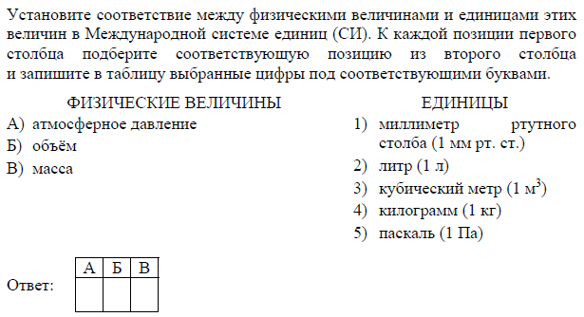
Выполняемость заданий базовый уровень сложности
Задание № 1 – 80,62% - хороший процент выполнения
Пример задания № 1 (процент выполнения 60,82%)

Slide 9
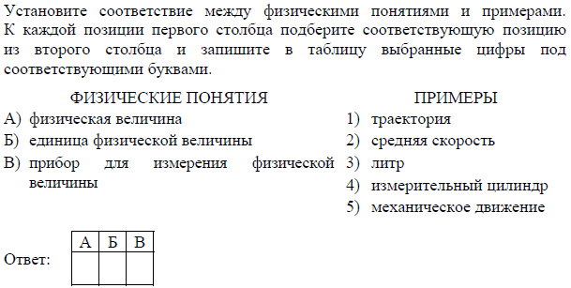
Выполняемость заданий базовый уровень сложности
Задание № 1 – 80,62% - хороший процент выполнения
Пример задания № 1 (процент выполнения 90,00%)

Slide 10
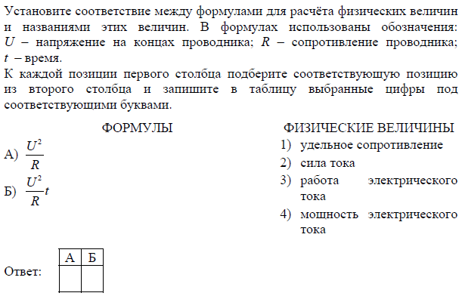
Выполняемость заданий базовый уровень сложности
Задание № 2 – 69,98% - удовлетворительный процент выполнения
Пример задания № 2 (процент выполнения 63,80%)

Slide 11
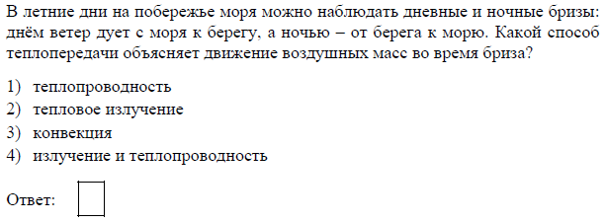
Выполняемость заданий базовый уровень сложности
Задание № 3 – 62,98% - удовлетворительный процент выполнения
Пример задания № 3 (процент выполнения 73,78%)

Slide 12
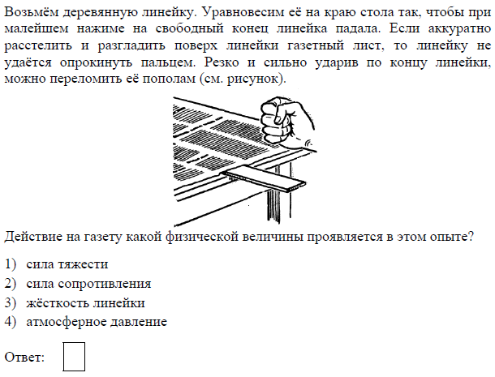
Выполняемость заданий базовый уровень сложности
Задание № 3 – 62,98% - удовлетворительный процент выполнения
Пример задания № 3 (процент выполнения 45,7%)

Slide 13
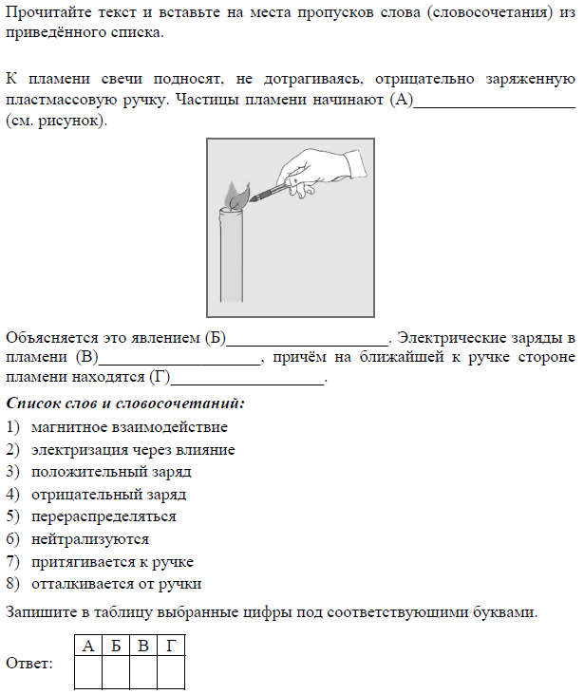
Выполняемость заданий базовый уровень сложности
Задание № 4 – 65,32% - удовлетворительный процент выполнения
Пример задания № 4 (процент выполнения 60,16%)

Slide 14
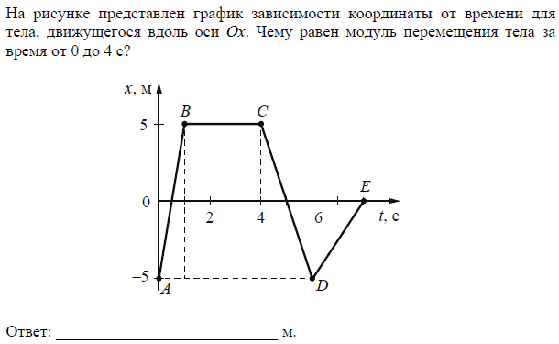
Выполняемость заданий базовый уровень сложности
Задание № 5 – 66,14% - удовлетворительный процент выполнения
Пример задания № 5 (процент выполнения 59,16%)

Slide 15
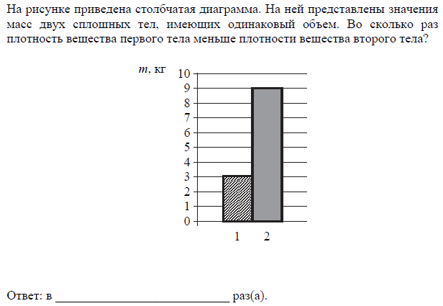
Выполняемость заданий базовый уровень сложности
Задание № 5 – 66,14% - удовлетворительный процент выполнения
Пример задания № 5 (процент выполнения 94,11%)

Slide 16
Выполняемость заданий базовый уровень сложности
Задание № 6 – 70,32% - удовлетворительный процент выполнения
Пример задания № 6 (процент выполнения 61,36%)

Slide 17
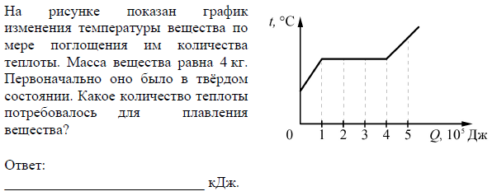
Выполняемость заданий базовый уровень сложности
Задание № 7 – 48,36% - неудовлетворительный процент выполнения
Пример задания № 7 (процент выполнения 37,5%)

Slide 18
Выполняемость заданий базовый уровень сложности
Задание № 8 – 46,44% - неудовлетворительный процент выполнения
Пример задания № 8 (процент выполнения 31,35%)

Slide 19
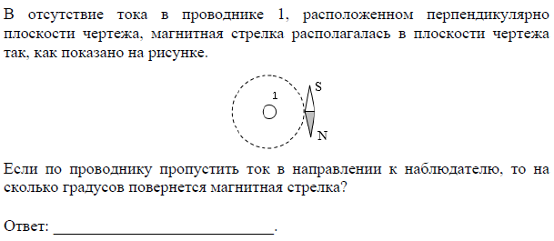
Выполняемость заданий базовый уровень сложности
Задание № 9 – 52,48% - удовлетворительный процент выполнения
Пример задания № 9 (процент выполнения 41,5%)

Slide 20
Выполняемость заданий базовый уровень сложности
Задание № 9 – 52,48% - удовлетворительный процент выполнения
Пример задания № 9 (процент выполнения 71,82%)

Slide 21
Выполняемость заданий базовый уровень сложности
Задание № 10 – 74,72% - удовлетворительный процент выполнения
Пример задания № 10 (процент выполнения 69,32%)

Slide 22
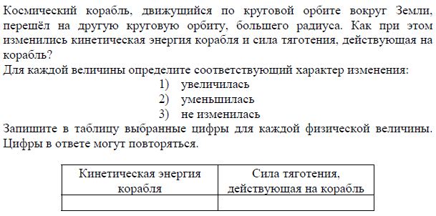
Выполняемость заданий базовый уровень сложности
Задание № 11 – 64,59% - удовлетворительный процент выполнения
Пример задания № 11 (процент выполнения 53,53%)

Slide 23
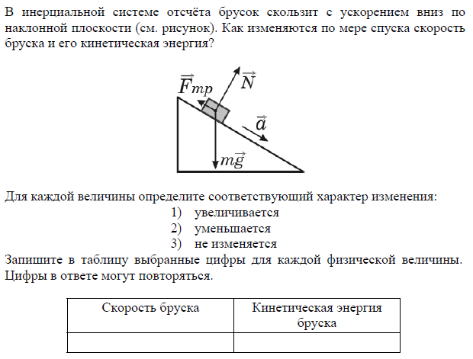
Выполняемость заданий базовый уровень сложности
Задание № 11 – 64,59% - удовлетворительный процент выполнения
Пример задания № 11 (процент выполнения 85,00%)

Slide 24
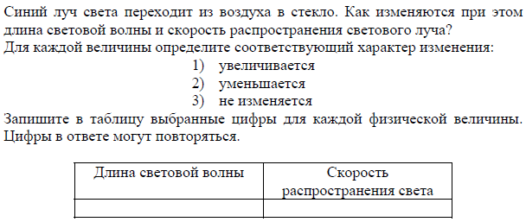
Выполняемость заданий базовый уровень сложности
Задание № 12 – 59,76% - удовлетворительный процент выполнения
Пример задания № 12 (процент выполнения 49,56%)

Slide 25
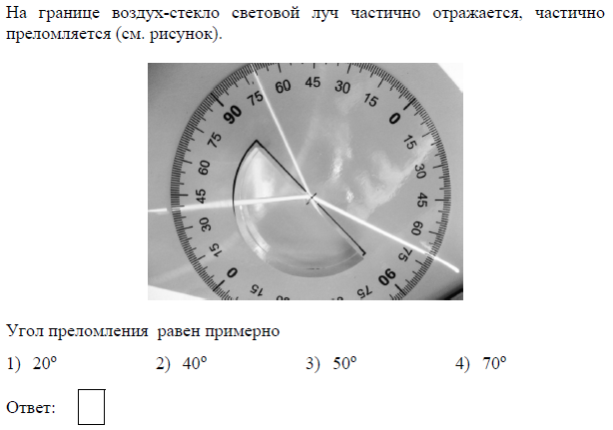
Выполняемость заданий базовый уровень сложности
Задание № 15 – 70,26% - удовлетворительный процент выполнения
Пример задания № 15 (процент выполнения 70,2%)

Slide 26
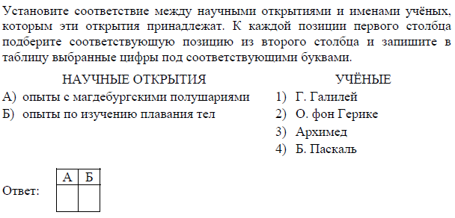
Выполняемость заданий базовый уровень сложности
Задание № 18 – 74,86% - удовлетворительный процент выполнения
Пример задания № 18 (процент выполнения 73,86%)

Slide 27
Выполняемость заданий повышенный уровень сложности
Задания № 13, 14, 16 (с коротким ответом) - хороший процент выполнения
№ 13 – 61,34%
№ 14 – 80,73%
№16 – 77,88%

Slide 28
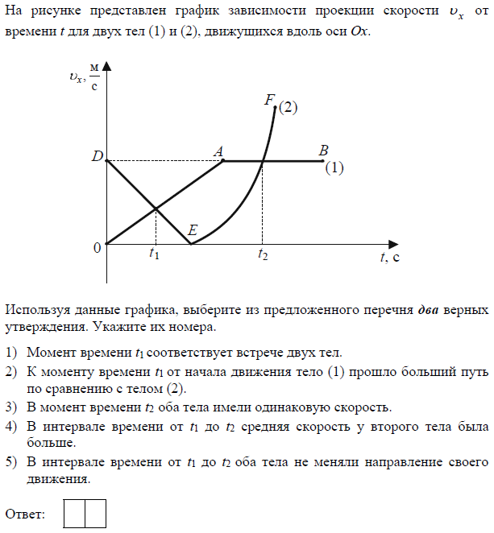
Выполняемость заданий повышенный уровень сложности
Пример задания № 13 (процент выполнения 55,49%)

Slide 29
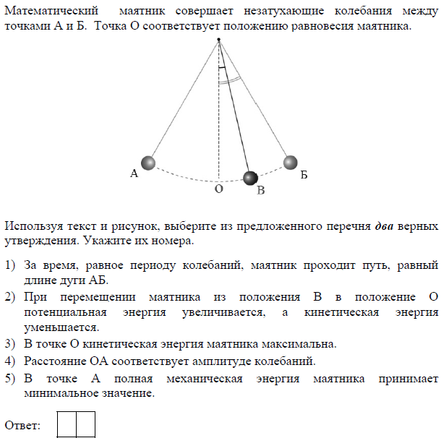
Выполняемость заданий повышенный уровень сложности
Пример задания № 14 (процент выполнения 65,78%)

Slide 30
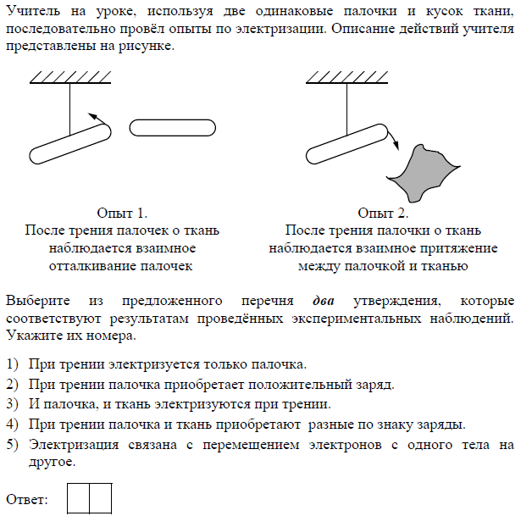
Выполняемость заданий повышенный уровень сложности
Пример задания № 16 (процент выполнения 73,86%)

Slide 31
Выполняемость заданий повышенный уровень сложности
Задания № 20, 21, 22, 23 (с развёрнутым ответом) - удовлетворительный процент выполнения
№ 20 – 23,56%
№ 21 – 20,71%
№22 – 20,6%
№ 23 – 31,49%

Slide 32
Выполняемость заданий повышенный уровень сложности
Пример задания № 21 (процент выполнения 19,76%)
Пример задания № 21 (процент выполнения 28,35%)

Slide 33
Выполняемость заданий повышенный уровень сложности
Пример задания № 22 (процент выполнения 12,05%)
Пример задания № 22 (процент выполнения 39,18%)

Slide 34
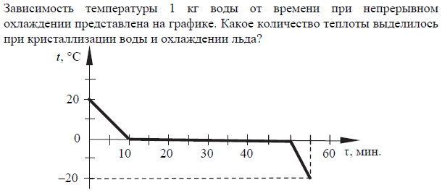
Выполняемость заданий повышенный уровень сложности
Пример задания № 23 (процент выполнения 23,71%)
Пример задания № 23 (процент выполнения 36,79%)

Slide 35
Выполняемость заданий высокий уровень сложности
№ 17, удовлетворительный процент выполнения – 20,00%
15,07% участников - 3 балла
29,91% участников - не приступали
№ 24, удовлетворительный процент выполнения – 19,39%
12,98% участников - 3 балла
58,24% участников - не приступали
№ 25, удовлетворительный процент выполнения – 23,55%
13,66% участников - 3 балла
53,16% участников - не приступали

Slide 36
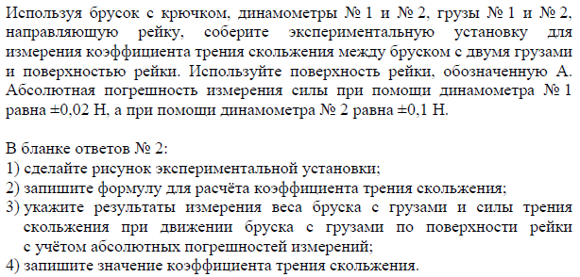
Выполняемость заданий высокий уровень сложности
Пример задания № 17 (процент выполнения 8,54%)

Slide 37
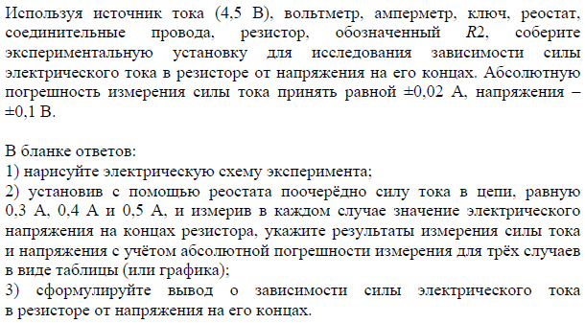
Выполняемость заданий высокий уровень сложности
Пример задания № 17 (процент выполнения 26,42%)

Slide 38
Выполняемость заданий высокий уровень сложности
Пример задания № 24 (процент выполнения 10,09%)
Пример задания № 24 (процент выполнения 27,80%)

Slide 39
Выполняемость заданий высокий уровень сложности
Пример задания № 25 (процент выполнения 14,86%)
Пример задания № 25 (процент выполнения 31,57%)

Slide 40
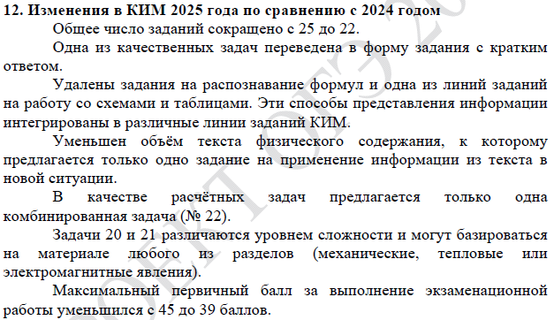
Изменения ОГЭ 2025

Slide 41
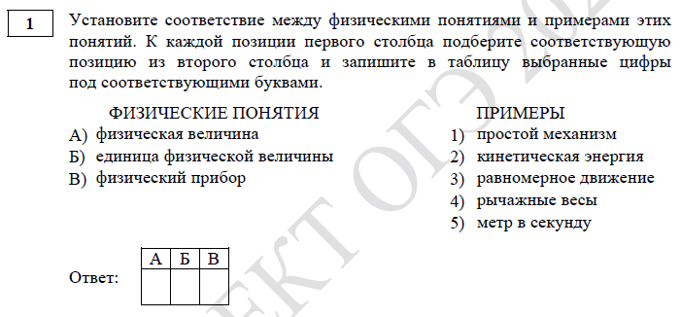
Изменения ОГЭ 2025
Уровень сложности | Максимальный первичный балл
Б | 2

Slide 42
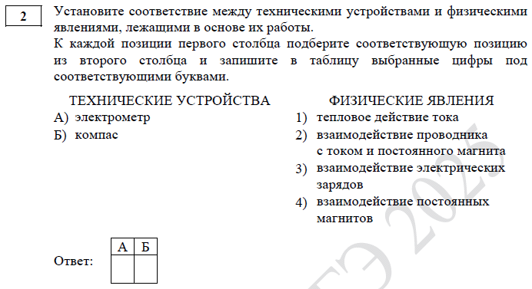
Изменения ОГЭ 2025
Уровень сложности | Максимальный первичный балл
Б | 2

Slide 43
Изменения ОГЭ 2025
Уровень сложности | Максимальный первичный балл
Б | 1

Slide 44
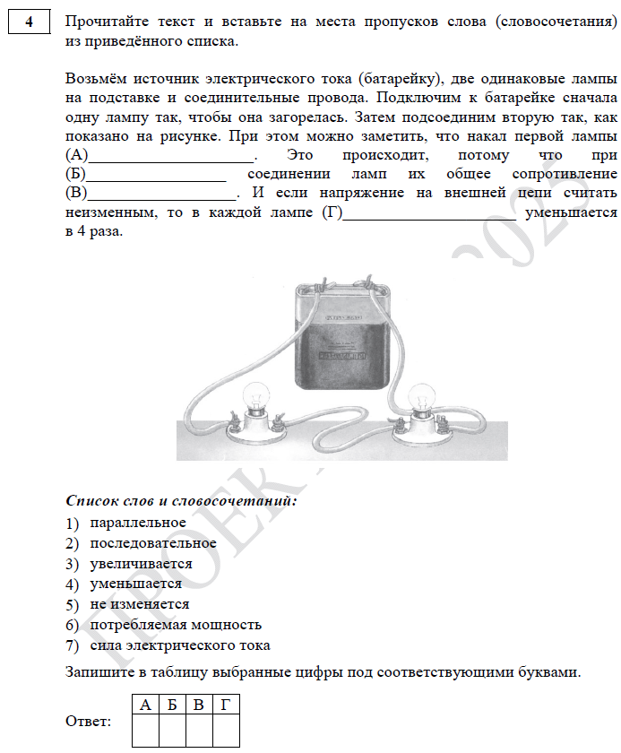
Изменения ОГЭ 2025
Уровень сложности | Максимальный первичный балл
Б | 2

Slide 45
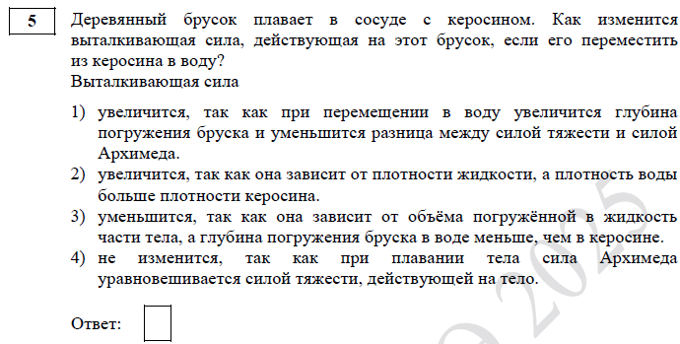
Изменения ОГЭ 2025
Уровень сложности | Максимальный первичный балл
Б | 1

Slide 46
Изменения ОГЭ 2025
Уровень сложности | Максимальный первичный балл
Б | 1

Slide 47
Изменения ОГЭ 2025
Уровень сложности | Максимальный первичный балл
Б | 1

Slide 48
Изменения ОГЭ 2025
Уровень сложности | Максимальный первичный балл
Б | 1

Slide 49
Изменения ОГЭ 2025
Уровень сложности | Максимальный первичный балл
Б | 1

Slide 50
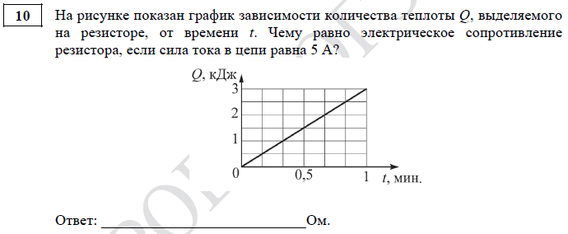
Изменения ОГЭ 2025
Уровень сложности | Максимальный первичный балл
Б | 1

Slide 51
Изменения ОГЭ 2025
Уровень сложности | Максимальный первичный балл
Б | 1

Slide 52
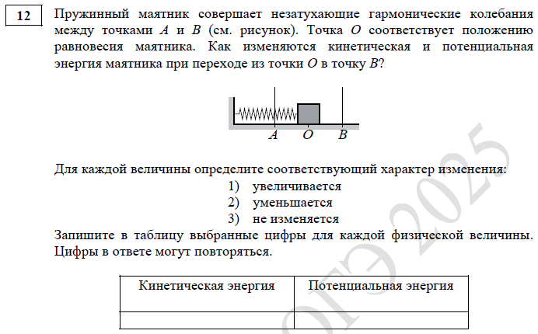
Изменения ОГЭ 2025
Уровень сложности | Максимальный первичный балл
Б | 2

Slide 53
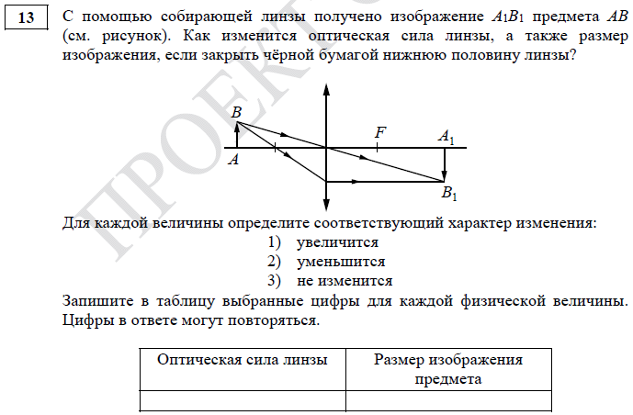
Изменения ОГЭ 2025
Уровень сложности | Максимальный первичный балл
Б | 2

Slide 54
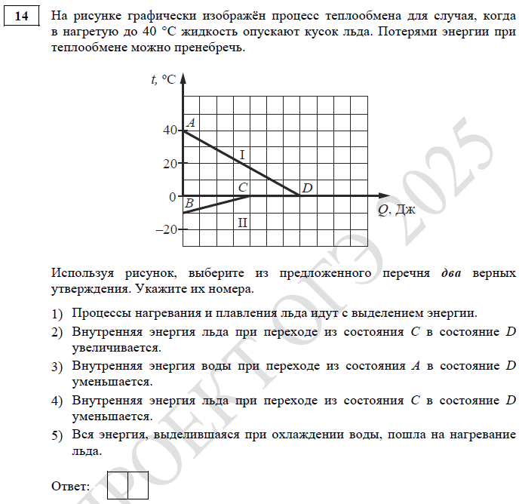
Изменения ОГЭ 2025
Уровень сложности | Максимальный первичный балл
П | 2

Slide 55
Изменения ОГЭ 2025
Уровень сложности | Максимальный первичный балл
Б | 1

Slide 56
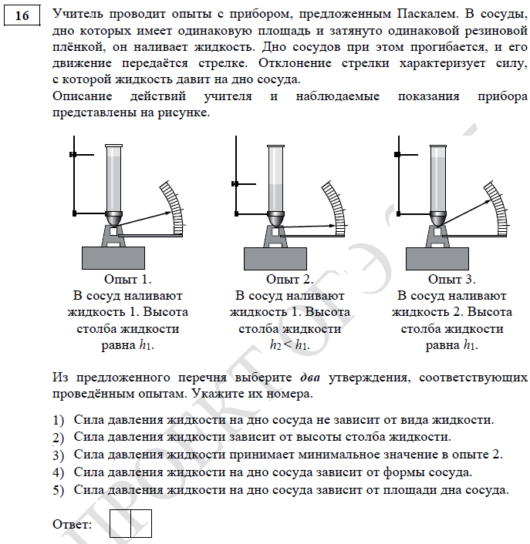
Изменения ОГЭ 2025
Уровень сложности | Максимальный первичный балл
П | 2

Slide 57
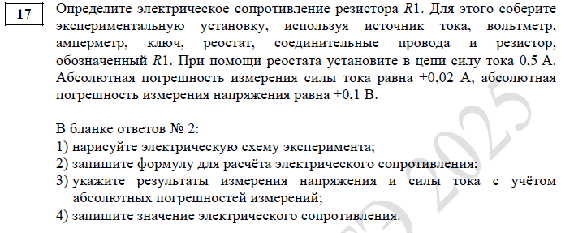
Изменения ОГЭ 2025
Уровень сложности | Максимальный первичный балл
В | 3

Slide 58
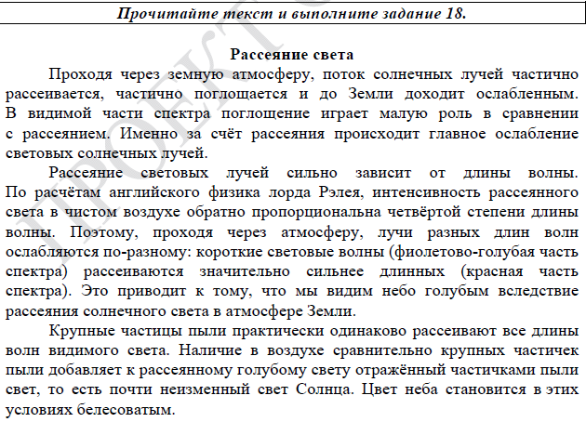
Изменения ОГЭ 2025
Уровень сложности | Максимальный первичный балл
П | 2

Slide 59
Изменения ОГЭ 2025
Уровень сложности | Максимальный первичный балл
П | 2

Slide 60
Изменения ОГЭ 2025
Уровень сложности | Максимальный первичный балл
П | 3

Slide 61
Изменения ОГЭ 2025
Уровень сложности | Максимальный первичный балл
В | 3

Slide 62
Изменения ОГЭ 2025
Уровень сложности | Максимальный первичный балл
В | 3

Slide 63
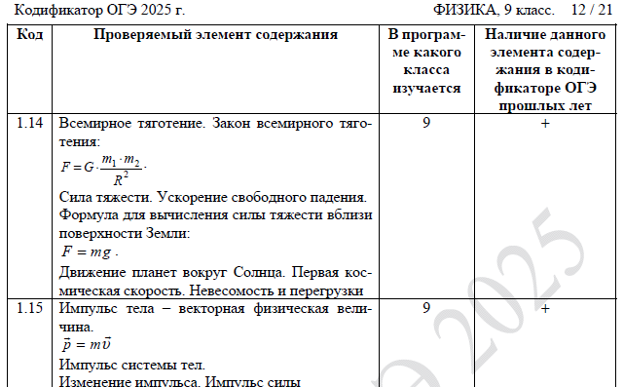
Методические рекомендации

Slide 64
Методические рекомендации

Slide 65
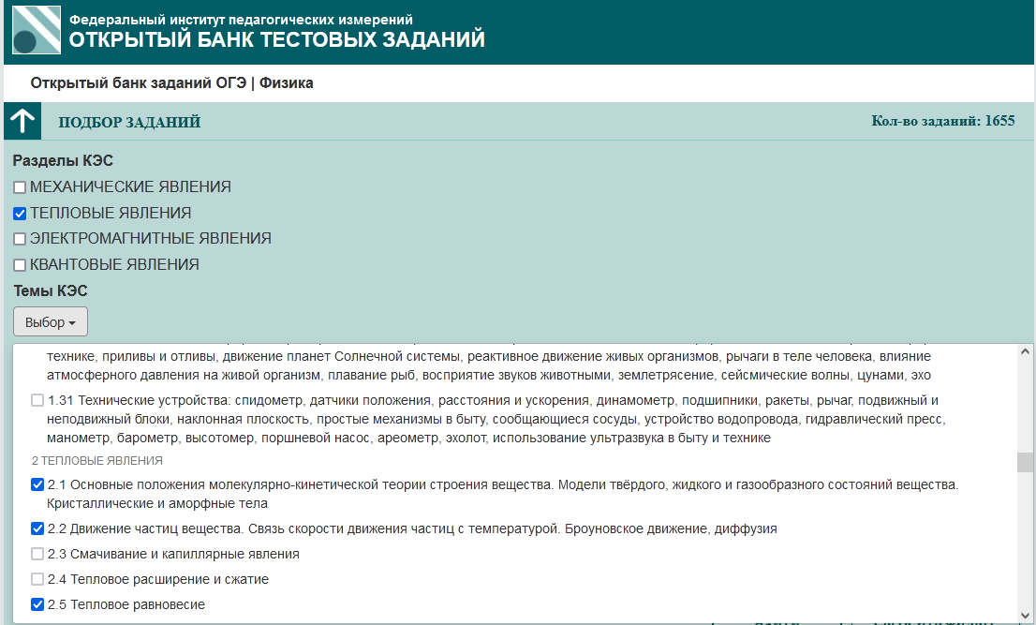
Методические рекомендации

Slide 66
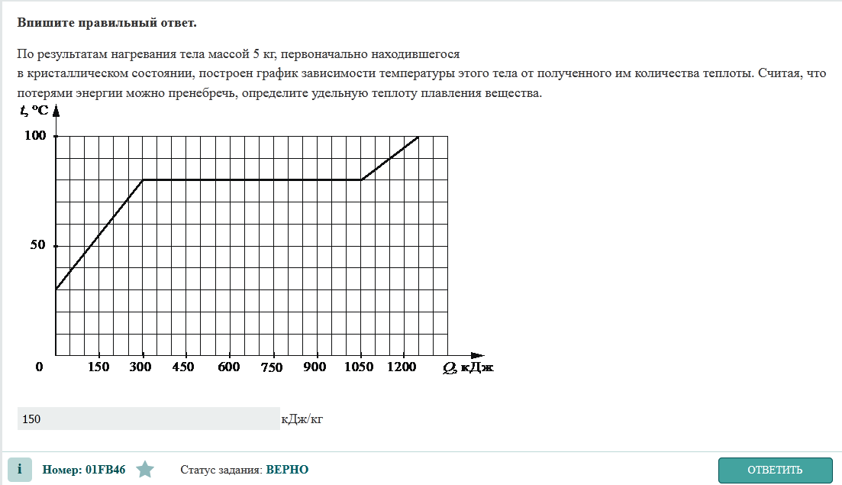
Методические рекомендации

Slide 67
Задание 17 - экспериментальное

Slide 68
Задание 17 - экспериментальное
Величина погрешности берётся из условия задания

Slide 69
Задание 17 - экспериментальное
Величина погрешности берётся из условия задания

Slide 70
Задание 17 - экспериментальное

Slide 71
Задание 17 - экспериментальное

Slide 72
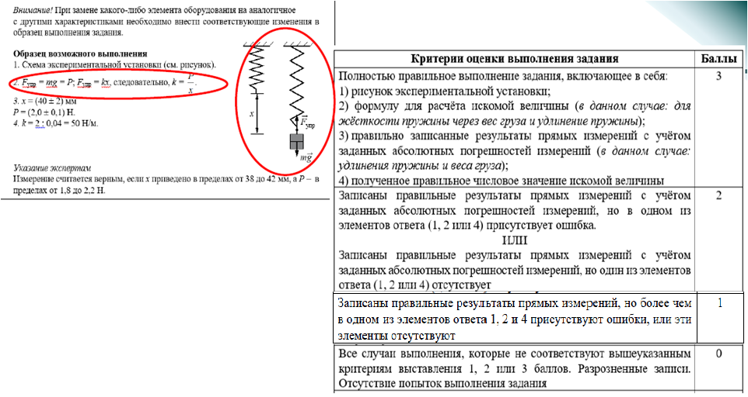
Задание 17 - экспериментальное
!

Slide 73
Задание 17 - экспериментальное

Slide 74
Задание 17 - экспериментальное

Slide 75
Задание 17 - экспериментальное
Пример 1.4 (0 баллов)

Slide 76
Задание 17 - экспериментальное

Slide 77
Задания 18, 19- качественные
Полный ответ к заданиям 18, 19 должен содержать не только ответ на вопрос но и его развёрнутое, логически связанное обоснование.

Slide 78
Задания 18, 19 - качественные

Slide 79
Задания 18, 19 - качественные

Slide 80
Задания 18, 19 - качественные

Slide 81
Задания 18, 19 - качественные

Slide 82
Задания 18, 19 - качественные

Slide 83
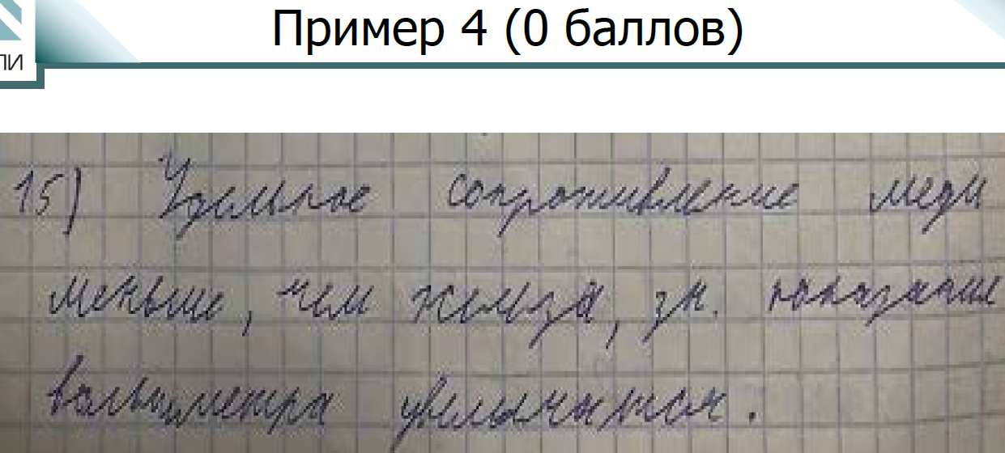
Задания 18, 19 - качественные

Slide 84
Задания 20 – 22 - расчетные

Slide 85
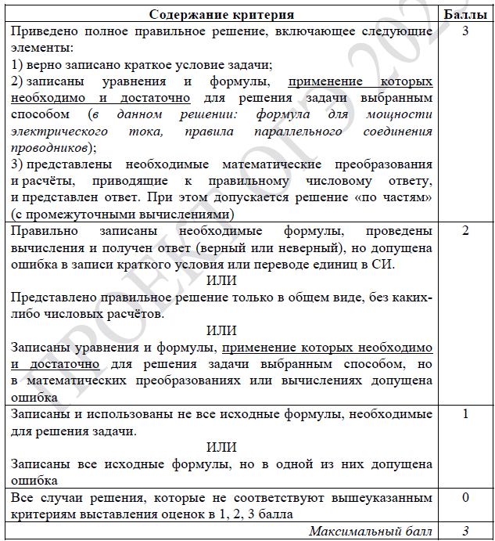
Задания 20 – 22 - расчетные

Slide 86
КОНТАКТЫ
Электронная почта : urm214@mail.ru
Телефон : +7 960 944 65 45
Утемесов Равиль Муратович,
к.т.н., доц. каф. Общей и Экспериментальной Физики АлтГУ,
заместитель председателя краевой предметной комиссии ГИА по Физике

Slide 87
Спасибо
за внимание!
www.dayseducaltai.ru

